Slide 1
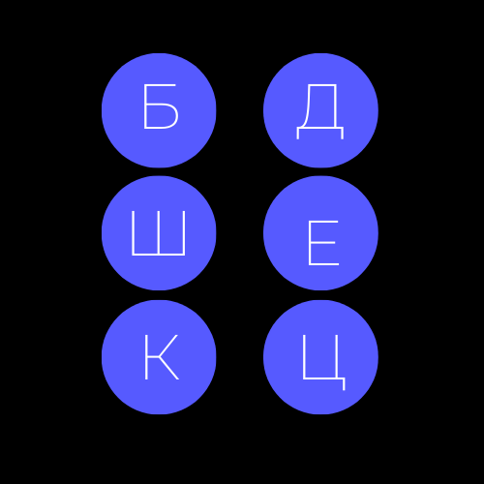
Лучшая игра за последнюю тысячу лет
bomberman
Презентацию подготовили:
Шипицын Денис
Малафеев Алексей
Левый Чел – Главный менеджер

Slide 2
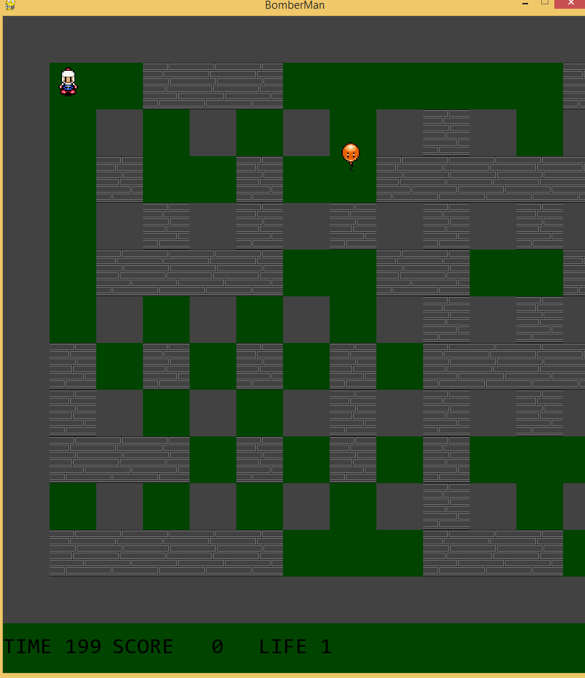
Идея:
Мы хотели сделать игру BomberMan с NES. В итоге нам получилось
создать приближённую игру к ней. В ней также отсутствуют сохранения. Умер начинай заново, игра никого не щадит с каждым уровнем противники ускоряются на 0.5. Есть два типа противников. 1 тип: обычные воздушные шарики делают ровным счётом ничего. 2 тип: ходят через разрушаемые блоки и преследуют игрока, если он есть в радиусе 5 клеток.

Slide 3
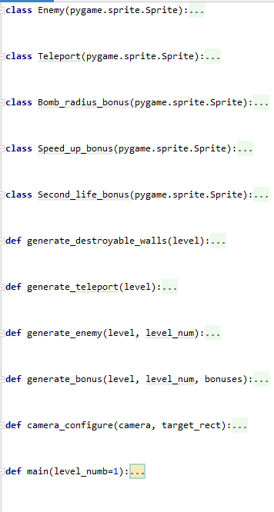
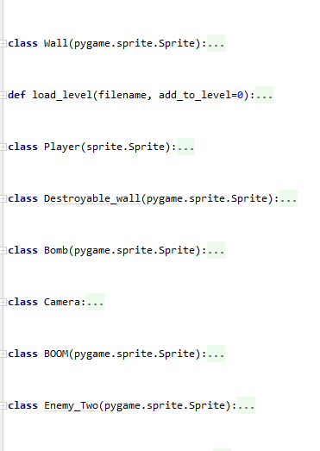
Реализация:

Slide 4
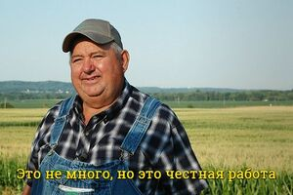

Slide 5
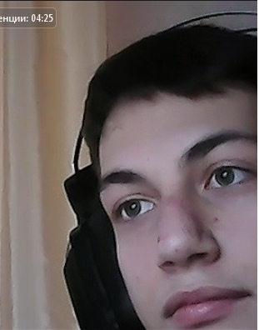
Спасибо за внимание!
Это главный менеджер и создатель презентации

